Slide 1
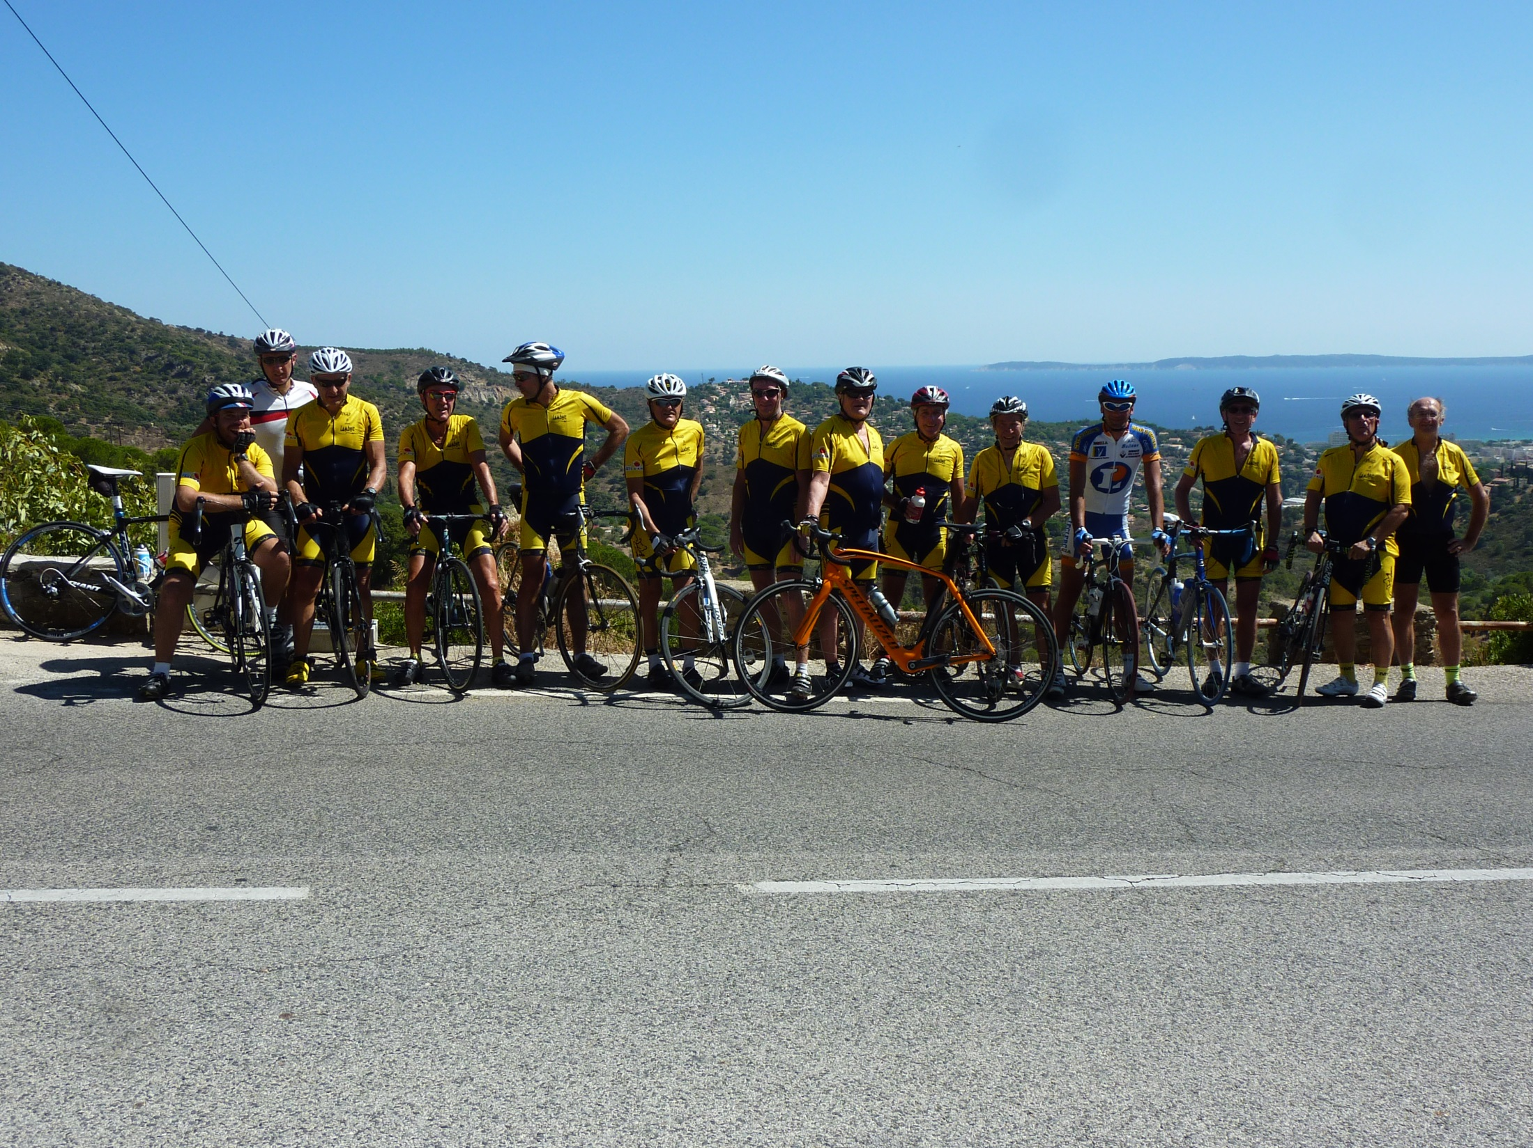
La saison 2016-2017 de la section ROUTE

Slide 2
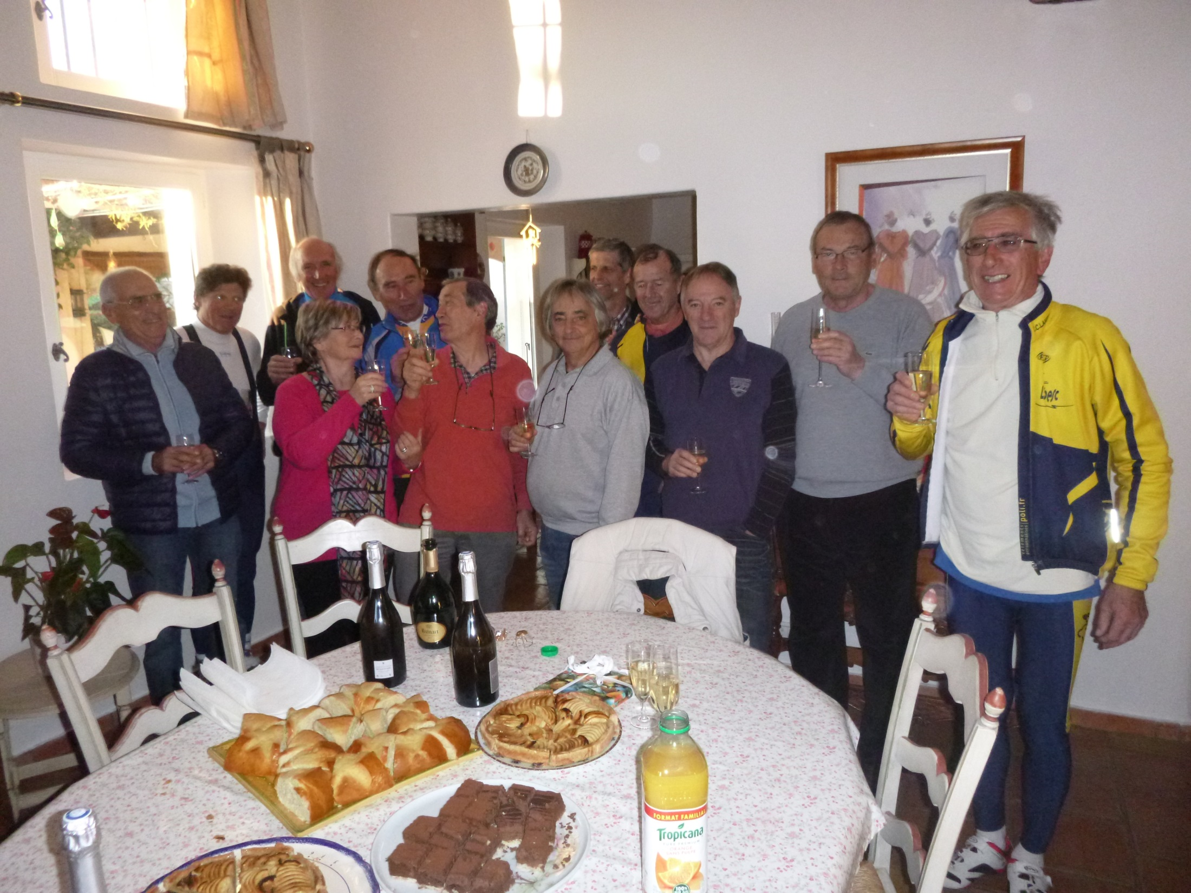
1 décembre: Sortie route pour fêter les
70 ans de Jeannot

Slide 3
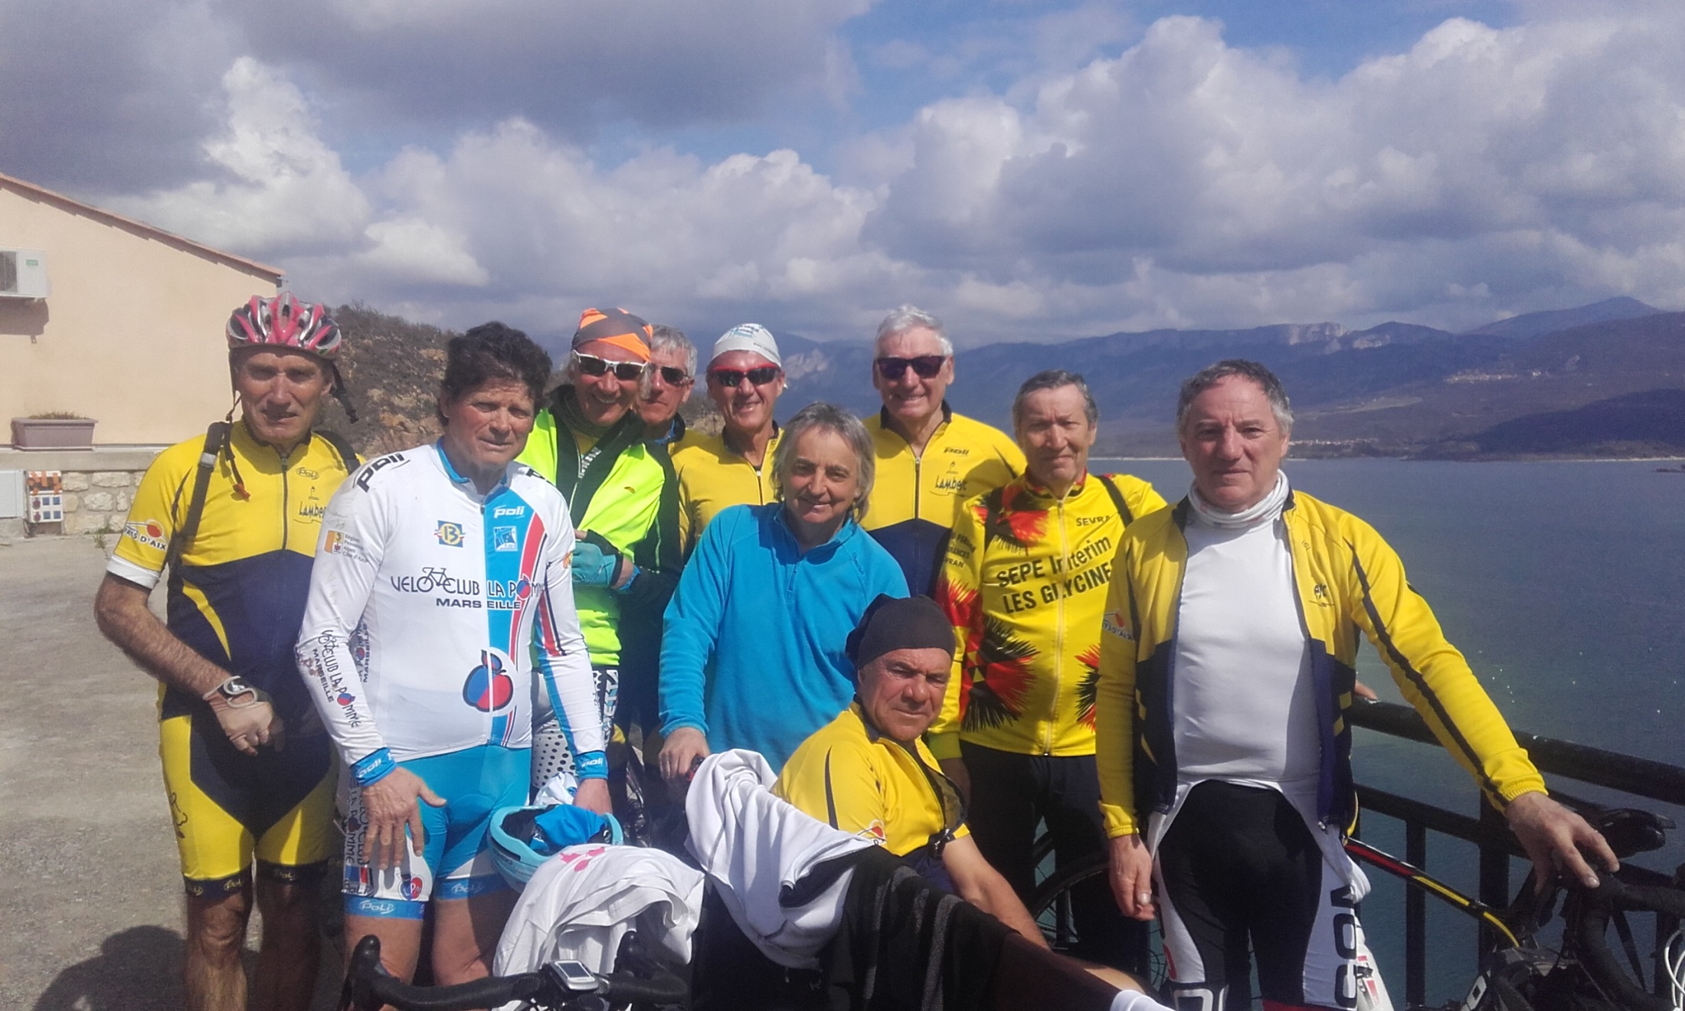
Sortie route du 21/03 :10 participants
105 km –dénivelé 1493m

Slide 4
30 mars 2017-Tour du Grand Lubéron
7 participants

Slide 5
8 avril 2017-
Sortie journée BAUX DE PROVENCE
124 km Dénivelé: 950m 3 participants

Slide 6
30 avril 2017-Sortie journée Pays Varois
114 km Dénivelé: 1640m 5 participants

Slide 7
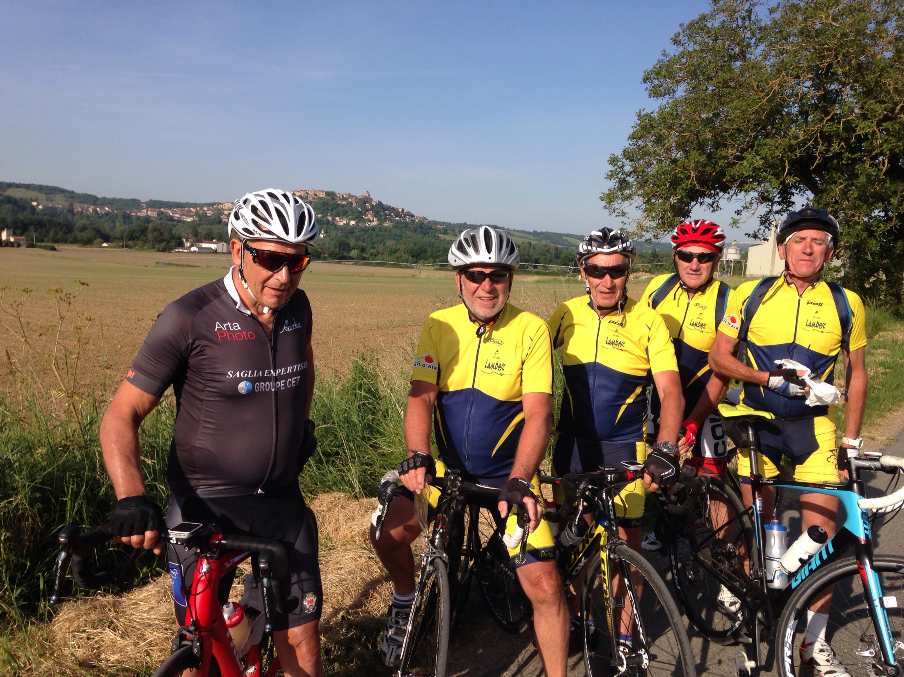
Mai 2017 : La seule photo route de la semaine

Slide 8
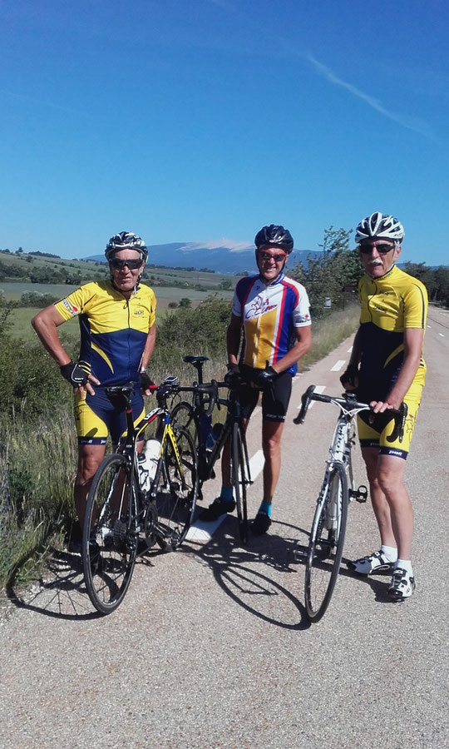
Sortie journée à Bonnieux
8 juin 2017
4 participants
110 km et 1600m de dénivelé

Slide 9
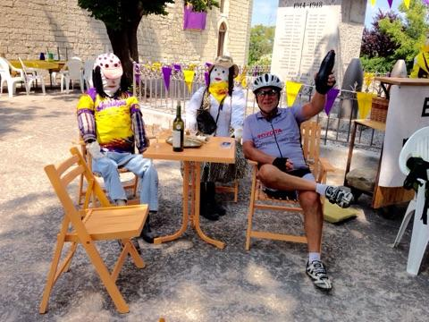
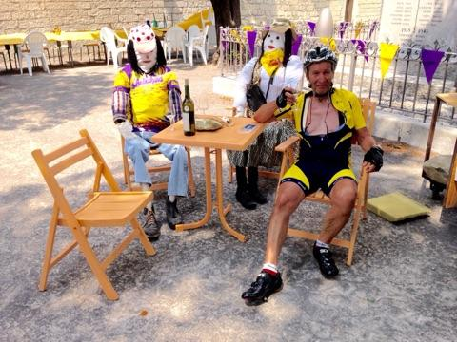
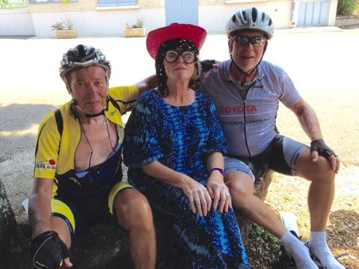
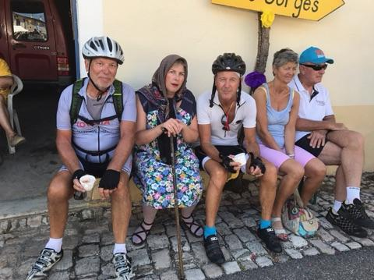
L’ARDECHOISE 2017

Slide 10
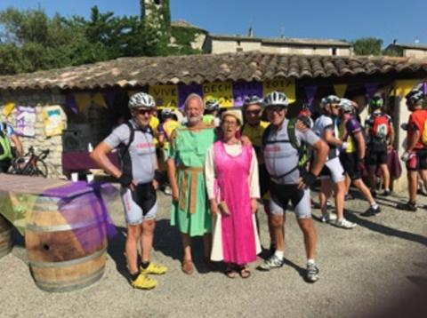
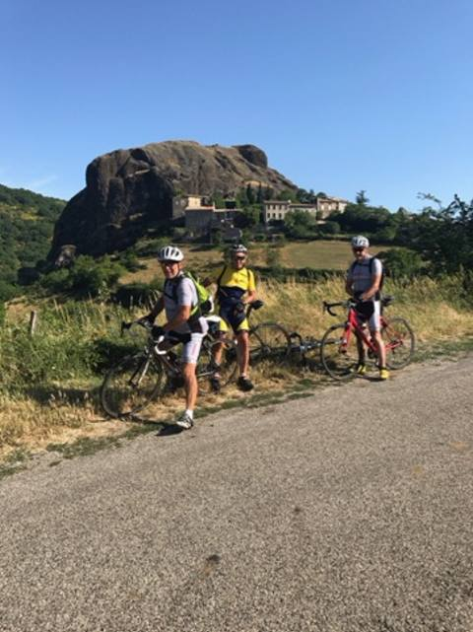
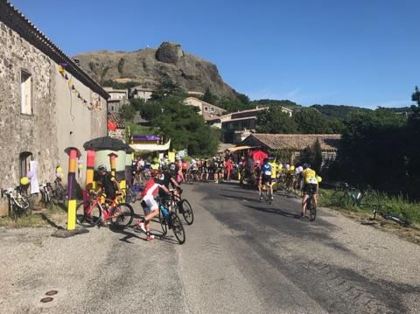
MERCI ROLAND
Et
BRAVO JEANNOT
Pour le C-R

Slide 11
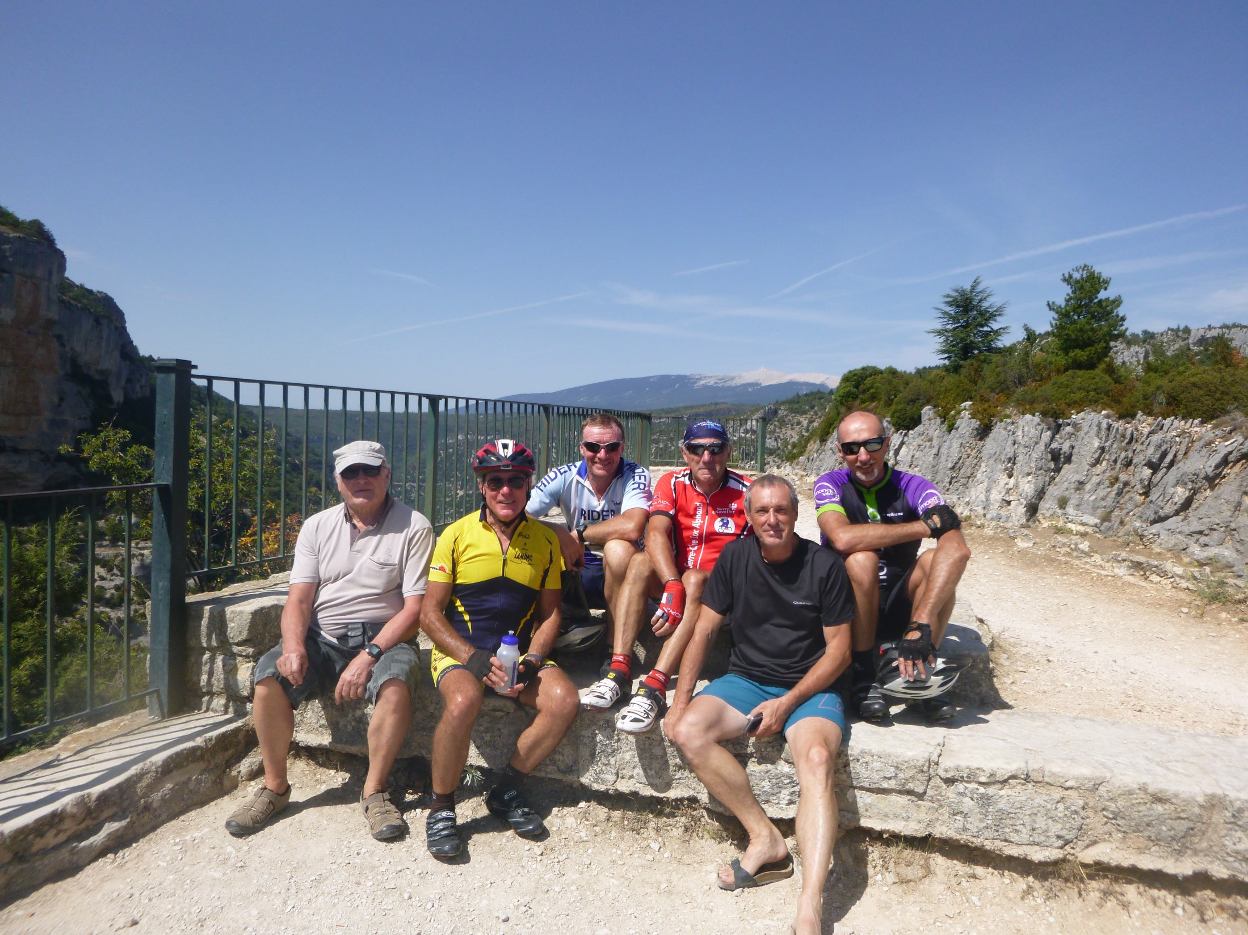
Le Ventoux en AOUT : 6 participants

Slide 12
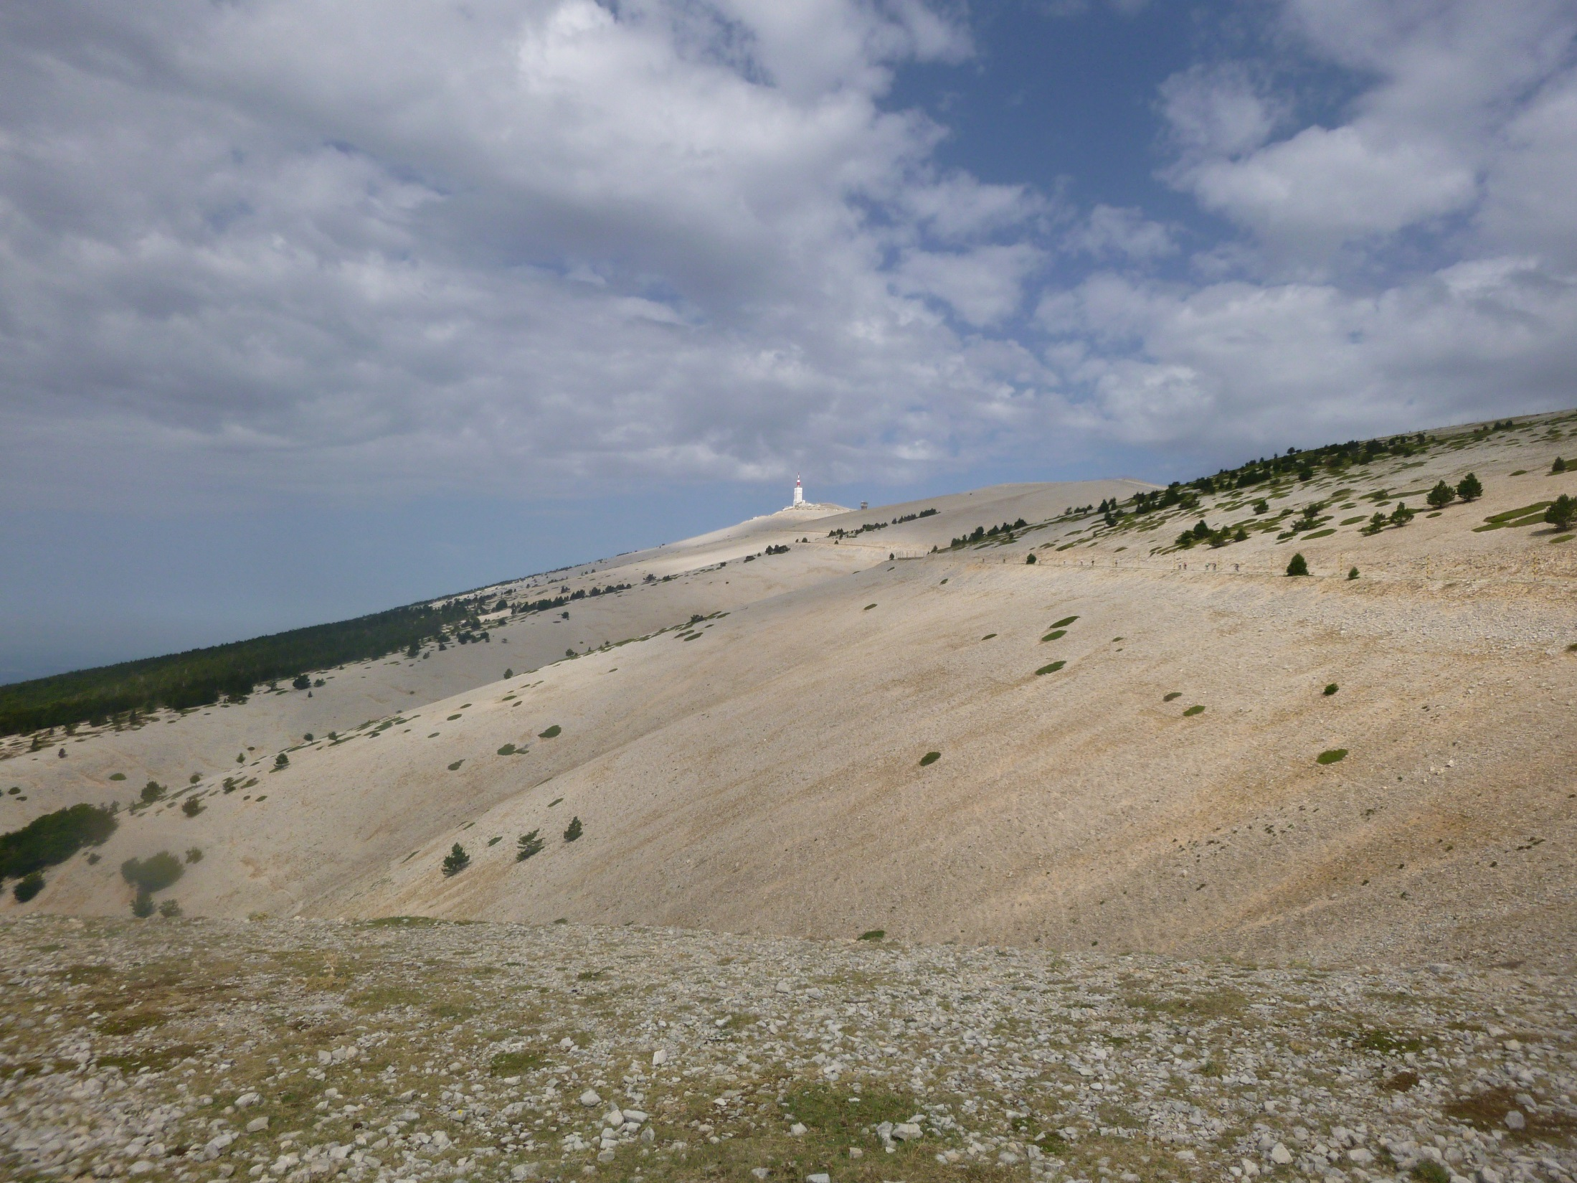
Le Ventoux en octobre : 4 participants

Slide 13
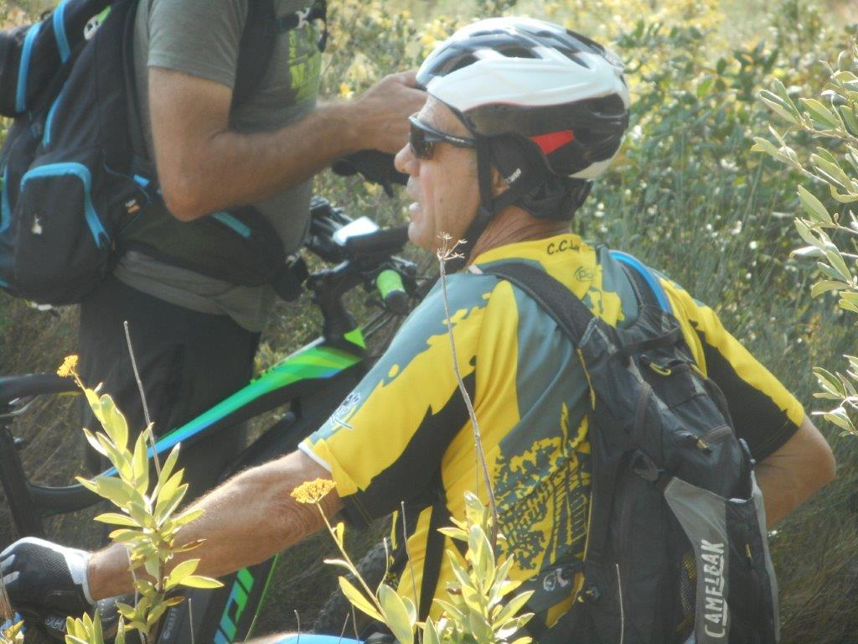
SUPERBE SAISON DE VELO DE ROUTE

